Slide 1
Конструкції КНИЖКОВИХ ВИДАНЬ для дітей
Укладачка Зайко Л. Я., к.філос.н., доц. кафедри журналістики та філософських студій Державного університету “Житомирська політехніка”

Slide 2
видання у форматі поп-ап*
Книги, що оживають, розкладанки, книжки-панорамки, рухомі книги, книжки з об’ємними (тривимірними) зображеннями, — називати видання у форматі поп-ап можна по-різному. Та всі вони мають спільну рису — зачаровувати кожного, хто їх відкриває. Адже зі сторінок поп-ап книг перед читачем вигулькують об’ємні фігури, що створюють ефект 3D [1].
У посиланні на джерело можна переглянути відео!
* М. Корольчук. Дитячі книги у форматі поп-ап: особливості та секрети створення. URL: https://learning.ua/blog/201908/dytiachi-knyhy-u-formati-pop-ap-osoblyvosti-ta-sekrety-stvorennia/

Slide 3
Чому саме поп-ап?
Поп-ап (від англ. «pop-up» — раптово з’являтися, вискакувати) — це техніка створення об’ємних рухливих ілюстрацій на основі паперових конструкцій. Термін виник у 60-70-ті роки в США для опису конструкцій у книгах, що дозволяють рухати та піднімати ілюстрацію, роблячи її об’ємною.
Важлива особливість всіх механізмів у техніці «pоp-up» — у закритому вигляді всі вони стають плоскими.
​Наразі поп-ап конструкції застосовуються при оформленні книг, фотоальбомів, листівок та рекламних буклетів [1].

Slide 4
Джерело: https://learning.ua/blog/201908/dytiachi-knyhy-u-formati-pop-ap-osoblyvosti-ta-sekrety-stvorennia/

Slide 5
Як виникли книги у поп-ап форматі?
Виявляється, поп-ап книги були винайдені аж ніяк не в останні роки, як може здатися на перший погляд. Насправді це диво книговидавництва має дуже довгу й цікаву історію.
Перші книги з рухомими елементами з’явилися ще в ХIII столітті: саме тоді каталонський поет та філософ епохи Середньовіччя Раймунд Луллій створив рухомі зображення (паперові частини на основі дискового механізму) для ілюстрації своєї астрологічної теорії.
Пізніше формат об’ємних книг застосовувався медиками для анатомічних зображень, а також архітекторами, астрономами. Ці видання мали різноманітні форми й хитромудрі конструкції.
Варто відзначити, що перші книги у форматі поп-ап були суто науковими, тобто створювали їх зовсім не для дітей. А от перші дитячі «живі» казки з’явилися в Англії та Німеччині у ХІХ столітті. І вже до 30-х років XX ст. техніка поп-ап міцно закріпилася в дитячому книговиданні [1].

Slide 6
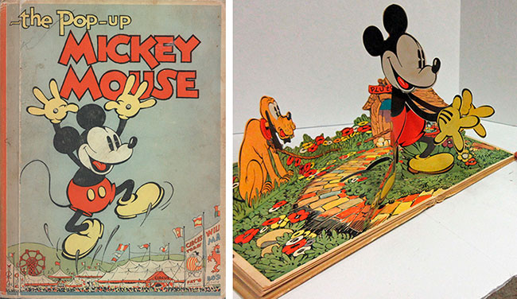
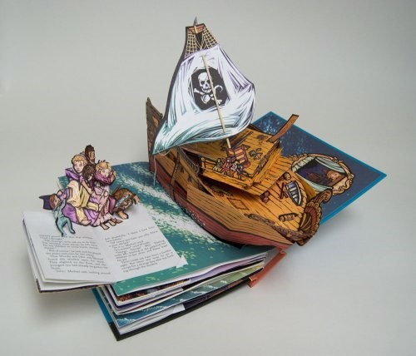
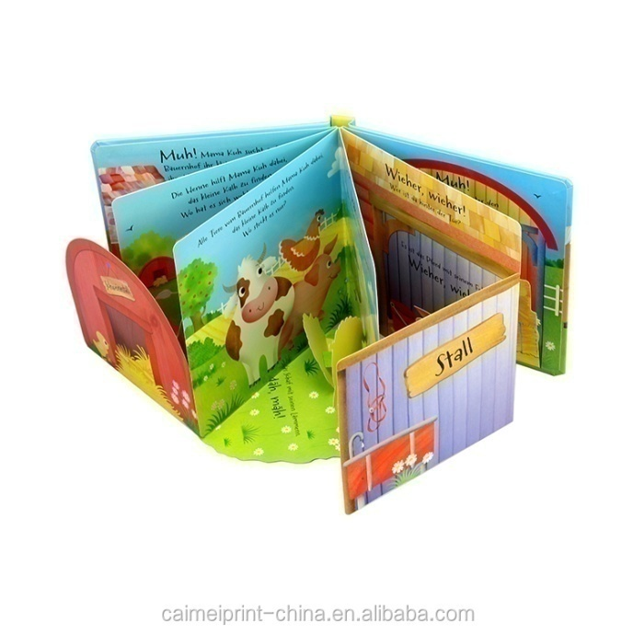

Slide 7
Великий стрибок уперед у галузі дитячих об’ємних книг стався в 1929 році, коли англійський редактор Луї Жиро почав випускати щорічний збірник дитячих оповідань «Daily Express Children’s Annual» (1929-1949).
Саме ці 17 видань Луї Жиро вважаються першими справжніми поп-ап книгами для дітей, тому що їхні спливаючі моделі можна переглянути з різних кутів (на 360 градусів), а не лише лицьовою стороною, оберненою до глядача [1].

Slide 8
Blue Ribbon Books
Blue Ribbon Books — американське видавництво, засноване в Гарден-Сіті, штат Нью-Йорк, у 1930 році «консорціумом видавців (Dodd & Mead, Harcourt & Brace, Harper і Little, Brown) як видавництво для перевидання, щоб конкурувати з Grosset & Dunlap».
Альфред Харкорт і Юджин Рейнал були пов'язані з його керівництвом. У 1933 році Рейнал отримав повний контроль над компанією. У 1937 році Blue Ribbon придбала список видавництва А. Л. Берта і продовжила публікацію деяких книг А. Л. Берта, назвавши їх «Книга Берта». У 1939 році Blue Ribbon Books продала свої активи та права на відтворення Doubleday, Doran & Company [2].

Slide 9
Спливаючі книги
Фірма також була відома своїм інноваційним виробництвом дитячих книжок із рухомими елементами, зокрема спливаючими вікнами. Він визнаний першим американським видавцем, який назвав торговою маркою термін «спливаюче вікно» для своїх ілюстрованих спливаючих видань. Видавництво Blue Ribbon Books співпрацювало з Гарольдом Б. Ленцем, який зіграв важливу роль в успіху їхніх поп-ап книг. Ленц створив не лише художнє оформлення, але й розробку складних механізмів висування, що зробило ці книги дуже популярними серед колекціонерів. Деякі з найвідоміших книг, створених Blue Ribbon, включають *The "Pop-Up" Pinocchio* (1932) і *The "Pop-Up" Cinderella* (1933), обидва з детальними ілюстраціями та інтерактивною механікою паперу [2].

Slide 10
ДіснеЙ
Книги Blue Ribbon Books також справили значний вплив своїми книгами на тему Діснея, які допомогли оживити класичні історії Діснея за допомогою інтерактивних ілюстрацій. Ці видання включали культові назви, такі як *The "Pop-Up" Mickey Mouse* і *The "Pop-Up" Donald Duck*, які стали дуже популярними серед дітей і колекціонерів [2].
Волт Дісней у 1946 році
Джерело: https://uk.wikipedia.org/wiki/%D0%92%D0%BE%D0%BB%D1%82_%D0%94%D1%96%D1%81%D0%BD%D0%B5%D0%B9

Slide 11
Спливаючі видання Blue Ribbon Books залишаються дуже колекційними завдяки їхньому історичному значенню та майстерності виготовлення, відзначаючи ключовий момент у розвитку дитячої інтерактивної літератури в Сполучених Штатах. Видавництво відоме тим, що в 1930-х роках популяризувало рухомі книги на ринку США та створило міцну спадщину в жанрі pop-up books [2].

Slide 12
До речі, саме Blue Ribbon ввів термін «pop-up» на ринок книговидання.
Після Другої світової війни чеський художник-конструктор Войцех Кубашта підніс мистецтво поп-ап на нову сходинку. Архітектор за освітою, Кубашта, ілюструючи дитячі книжки, вигадував і виготовляв надзвичайно складні об’ємні конструкції. І всі вони при гортанні охайно складалися в плоску книжкову сторінку!
Тривимірні книги чеського ілюстратора мали мільйонні наклади й були перекладені понад 40 мовами світу [1].
Войцех Кубашта
Джерело: https://www.albatrosmedia.eu/writer/vojtech-kubasta/

Slide 13
РОЗКВІТ ПОП-АП
У 1960 —1990-ті роки відбувся справжній розквіт поп-ап видавництва. Публікувалося безліч дитячих розкладанок, а в 1993 році було навіть створено «Movable book society» (Товариство рухомих книжок) для обміну інформацією серед книговидавців, митців та колекціонерів. Врешті з’явилася професія — інженер-дизайнер об’ємних книжкових зображень. У наш час діапазон поп-ап книжок є дуже широким: від книжок для малюків до дорослих видань, від простеньких книжок з рухливими елементами — до тривимірних мистецьких шедеврів.
Розробки сучасних інженерів паперових конструкцій вражають складністю та реалістичністю дизайну, досконалістю у відтворенні деталей та вигадливістю нових ракурсів «книжкових інсталяцій».
Сучасними «королями» поп-ап книжок є: Роберт Сабуда, Метью Райнгард, Бенжамен Лакомб, Брюс Фостер, Рай Маршал, Петер Дамен, Девід Картер, Колетт Фу та інші інженери-дизайнери об’ємних зображень [1].

Slide 14
В одному зі своїх інтерв’ю інженер Роберт Сабуда та ілюстратор Метью Райнгард діляться:
«Сьогодні досить важко залучити людей в читання, враховуючи неймовірні відеоігри та великі можливості Інтернету. Але серії книжок на кшталт Гаррі Поттера (...) дуже популярні, так що письмове слово все ще в силі. А наші книжки набагато більш інтерактивні: в них предмети піднімаються зі сторінки, вітаючи читача. Вони більш візуальні, ніж вербальні. Це важливий аспект зростання і навчання (навіть для дорослих) — тренувати наші зорові здібності паралельно зі словесними. [Адже] якщо я ніколи не бачив слона, крокодила або кісток динозавра, то я ніколи не зможу намалювати цього динозавра»[1].

Slide 15
Як виглядає процес створення поп-ап книги?
Зазвичай ці об’ємні видання збирають вручну на великих складальних лініях. Попередньо всі деталі книги друкуються та вирубуються на верстатах.
До речі, тексту в поп-ап виданнях небагато. Зазвичай він скорочується й літературно адаптується, або ж прибирається зовсім.
Проектуванням видання займається людина такої професії, як «paper engineer», або інженер паперових конструкцій. Він має бути добре обізнаним щодо особливостей роботи з папером, адже сторінки повинні не тільки перетворюватися в об’ємну фігуру, але і багато разів складатися й розкладатися [1].

Slide 16
«Подарункові видання»
Не менш важливою є і робота художника-ілюстратора. Так, дизайнер Катерина Тестіна-Лапшина розповідає, що зазвичай інженер і художник працюють разом, у команді:
«Спочатку з’являється концепція книги, вона розбивається на кількість розворотів. Для кожного розвороту тандем [інженера та ілюстратора] робить скетч (ескіз — прим.ред). Іноді інженер придумує цікаву конструкцію, а потім на неї накладають графіку, а буває і навпаки. У художника є цікава задумка, він робить ілюстрацію, несе її інженеру, який розробляє під неї паперові обсяги.»
Як ми бачимо, історія та особливості цих шедеврів дитячої літератури є не менш цікавими, ніж процес їх гортання. Щоправда, собівартість таких книжок є дуже високою. Тому якісні об’ємні поп-ап книги великого формату — по кишені далеко не кожному.
Так, в Україні ціни на них стартують від 340 грн за невеличку книжечку обсягом 10 сторінок.
Тож зазвичай на сайтах книжкових інтернет-магазинів більшість із них потрапляють до розділу «Подарункові видання» [1]. https://babybooks.com.ua/knigi-pop-up/

Slide 17
Книжка-іграшка*
Існування книжки-іграшки серед масиву друкованих видань для дітей обумовлено особливостями початкового періоду розвитку дитини. За свідченням психологів, у цей період дитина жадібно ловить зовнішні подразнення, а отже, видавець, створюючи книгу, інстинктивно прагне посилити її ефективність звуконаслідуванням, театралізованою або конструктивною грою, зв'язком книжки з іграшкою. Книжка-іграшка як оригінальний за конструктивним вирішенням різновид видань для дітей є доволі ефективним засобом їх розумового та естетичного розвитку. Книжки-іграшки дозволяють збагачувати заняття дітей, поєднувати гру із читанням, сприяють розумовому та естетичному розвитку дитини [4].

Slide 18
Класифікація книжок-іграшок
Досить вичерпну класифікацію різновидів книжки-іграшки подає Е. Огар. Вона пропонує розрізняти такі види: книжка-«забавка», музична книжка-іграшка, книжка-«розкладанка», книжка-«шопка», книжка-«куліска», книжка-«вирубка», книжка-«панорамка», «ажурна» книжечка, книга з серії «доторкнися і відчуй», а також пальчикова книжка-іграшка. С. Антонова частково користується класифікацією, поданою у Державному стандарті, і зазначає такі відомі їй різновиди книжок-іграшок: книжка-ширмочка, книжка-гармошка, книжка-вертушка, книжка з ігровим задумом, книжка-панорама, книжка-витівка, книжка-поробка [4].

Slide 19
Класифікація видань для дітей
Б. Валуєнко у своїй книзі «Архітектура книги» також наводить класифікацію книжок-іграшок і, зокрема зазначає, що традиційно дитині пропонується книжка-«розмальовка», рідше книжка-«висічка», книжка-«куліска».
С. Болховітінова подає класифікацію книжок-іграшок у стислому вигляді книжки-вертушки, книжки-витівки, книжки-ширмочки, книжки-розкладаночки. Цікаво, що Е. Огар та С.Болховітінова виділяють серед книжок-іграшок також і книжки-малятка, які вирізняються не стільки конструктивною формою, скільки своїм форматом [4].

Slide 20
Книжки-«забавки»
Книжки-«забавки» мають форму подушок і є значно ближчими до гумових іграшок для купання, ніж до традиційного паперового видання. Івано-франківське видавництво «Кашалот» уперше в Україні почало випускати книжки з тканини, призначені для розвитку дітей від шести місяців до трьох років. Книги «Йдемо в гості» та «Ранок у бабусі» можна навіть випрати, адже вони створені з натуральної тканини і стійких, екологічно чистих, нетоксичних фарб. Поролон робить таку книжечку м'якою, що дозволяє їй бути і подушкою для дитинки, крім того, немає загрози вдаритися гострим кутом, бо їх просто нема. Інтерактивні елементи роблять книжку «живою», спонукають до гри, а водночас і до навчання. Дитина вчиться за її допомогою одягатися, шнурувати черевики, зав'язувати стрічки на волоссі, защіпати ґудзики [4].

Slide 21
Музична книжка
Музична книжка – це книжка, у якій верхня частина розвороту відводиться для тексту, на нижній — розташовується клавіатура, часто з цифрами для відтворення мелодій. Книжка під назвою «Ой, розходися-розвеселися» від видавництва «Розумна дитина» – це чудова музична книжка-іграшка, сторінки якої виготовлені з цупкого твердого картону. Видання містить 12 колядок, веснянок та інших українських дитячих пісень, які можна заграти на іграшковому піаніно. Серед переваг цього видання: короткі пісеньки, які гарно запам’ятовуються і дітям, і батькам, пронумеровані нотні клавіші, якими неважко керувати. Музична книжка містить змінні батарейки і підходить для дітей віком від 1 до 7 років [4].

Slide 22
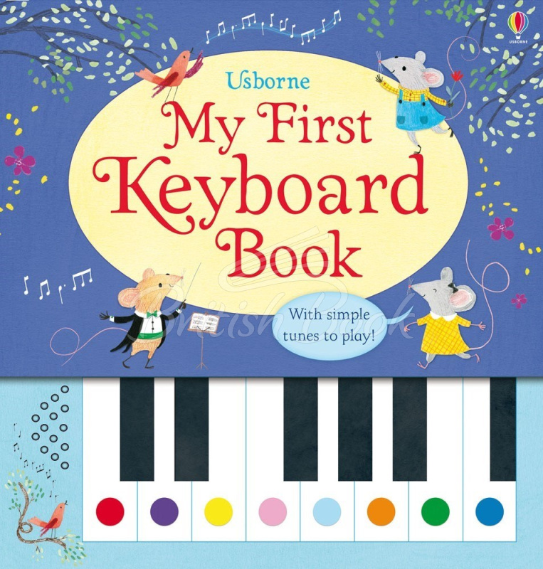
Книга з із вуковими ефектами My First Keyboard Book
Джерело: https://bava.ua/p/my-first-keyboard-book-usborne?gad_source=1&gclid=EAIaIQobChMIk7SNwaCTjAMVlZVoCR3S-gdIEAQYASABEgKuAvD_BwE

Slide 23
Мініатюрні книжки-«розкладанки»
Мініатюрні книжки-«розкладанки» з яскравими картонними сторінками різноманітних кишенькових форматів найчастіше мають традиційний вигляд «ширмочок», «гармошок». Серед незвичних конструкцій – розкладанки, в яких книжкові сторінки розгортаються не в одній площині, а в різних напрямках, у результаті чого створюється аркуш великого розміру. Розгорнута частина являє собою ілюстрацію до нерозгорнутої сторінки, де вміщено текст і стрілки – позначки напрямків розкладання. Інколи конструкція «розкладанки» ускладнюється вирубками. Серію книжок-розкладанок на українському ринку представило видавництво «Розумна дитина». Розкладні книжечки про тварин, фрукти та овочі, розвивають у малят логічне мислення і вчать їх розрізняти протилежності [4].

Slide 24
Книга «Абетка (розкладанка)» автора Марія Пономаренко
Джерело: https://www.google.com.ua/books/edition/%D0%90%D0%B1%D0%B5%D1%82%D0%BA%D0%B0_%D0%A0%D0%BE%D0%B7%D0%BA%D0%BB%D0%B0%D0%B4%D0%B0%D0%BD%D0%BA%D0%B0/aA2-EAAAQBAJ?hl=uk&gbpv=0

Slide 25
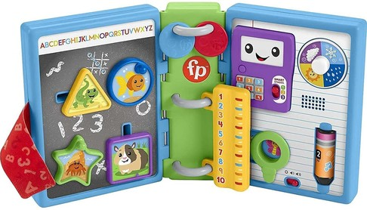
Розвиваюча книжка Фішер Прайс Fisher-Price Laugh & Learn Schoolbook
Джерело: https://www.ebay.com/itm/126904292010?norover=1&mkevt=1&mkrid=711-167653-853678-5&mkcid=2&itemid=126904292010&targetid=293946777986&device=c&mktype=pla&googleloc=9197770&poi=&campaignid=20143422176&mkgroupid=148565242265&rlsatarget=pla-293946777986&abcId=&merchantid=119648210&gad_source=1&gclid=EAIaIQobChMIr5PLkKGTjAMVY1uRBR3E0hTzEAQYEyABEgLnSfD_BwE

Slide 26
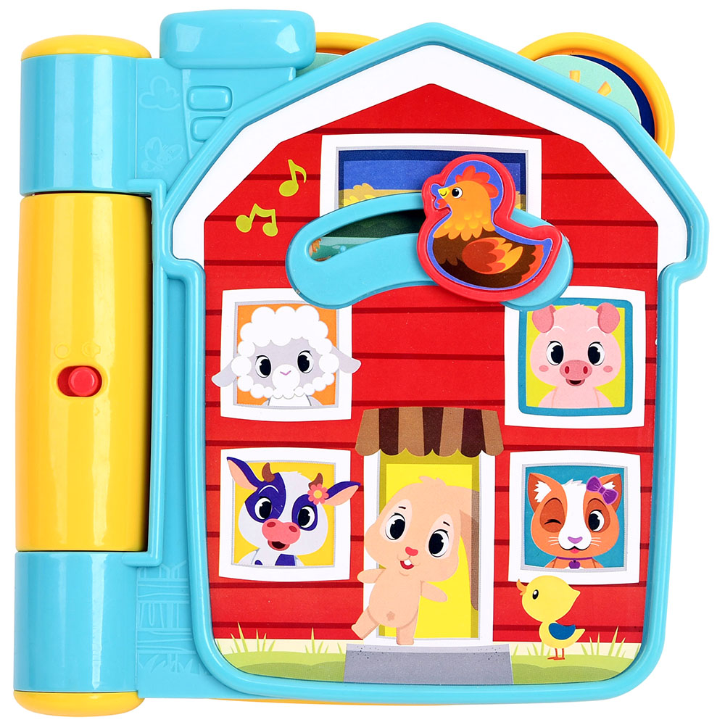
Навчальна книга One Two Fun Лео
Джерело: https://rozetka.com.ua/ua/334287238/p334287238/

Slide 27
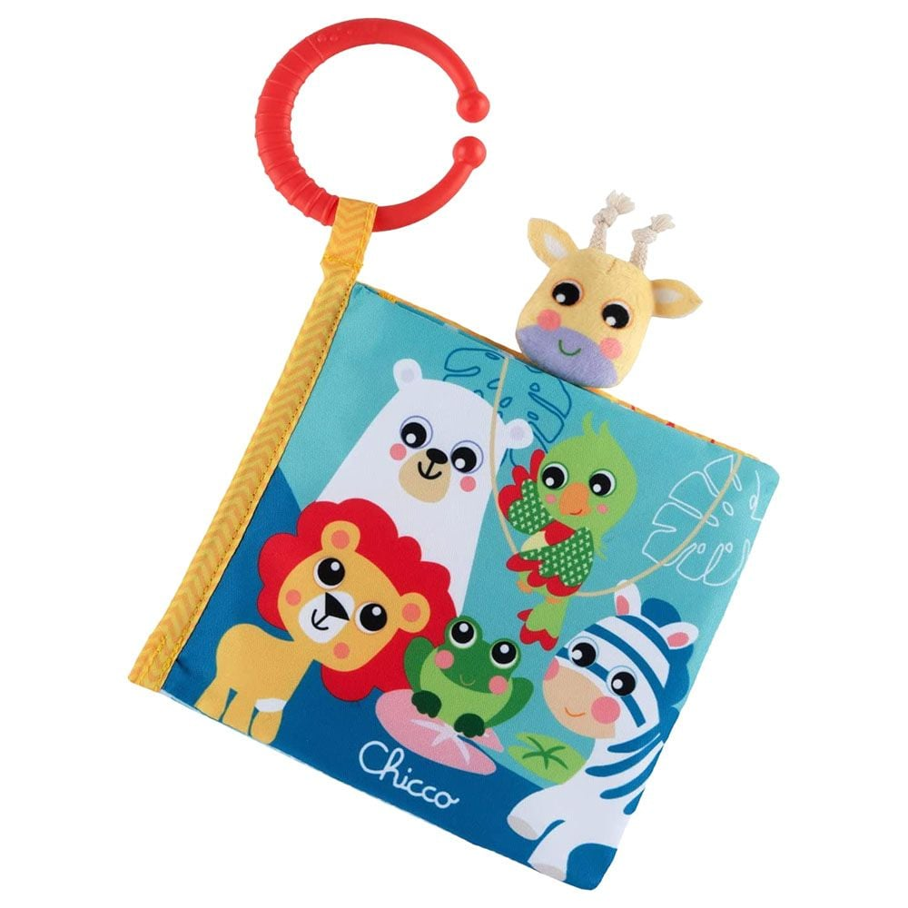
М'яка книжка Chicco «Тваринки»
Джерело: https://chicco.com.ua/ua/shop/myagkaya-knizhka-zhivotnye?gad_source=1&gclid=EAIaIQobChMI3Ije-6GTjAMV0UeRBR1uHzySEAQYASABEgJ8JvD_BwE

Slide 28
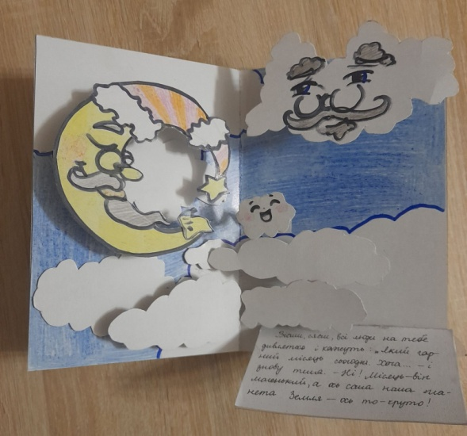
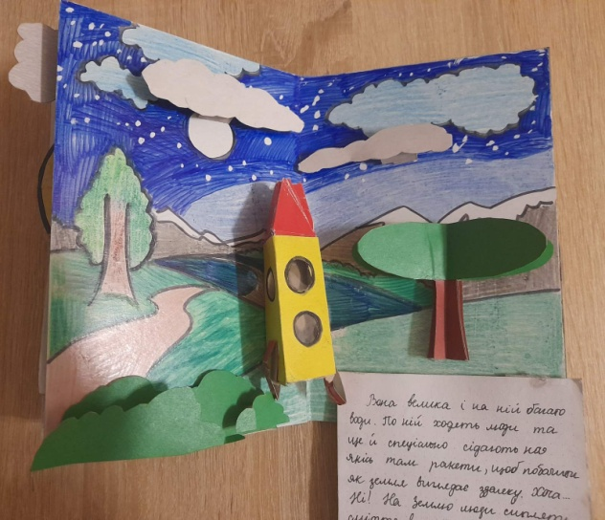
Студентські роботи
Сторінки книги у стилі поп-ап. Авторка книги М. Мельникова [5]

Slide 29
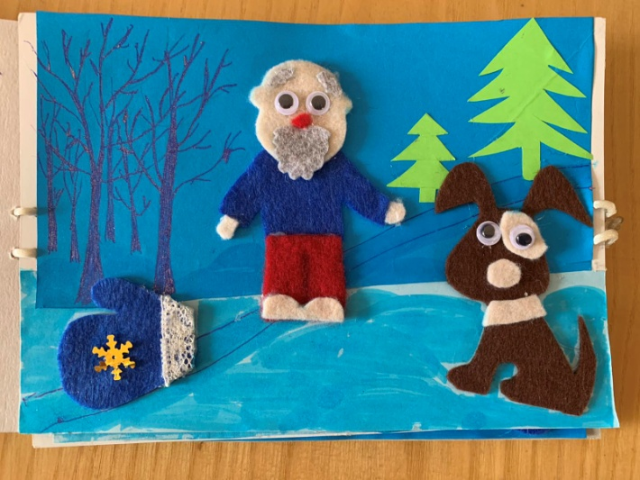
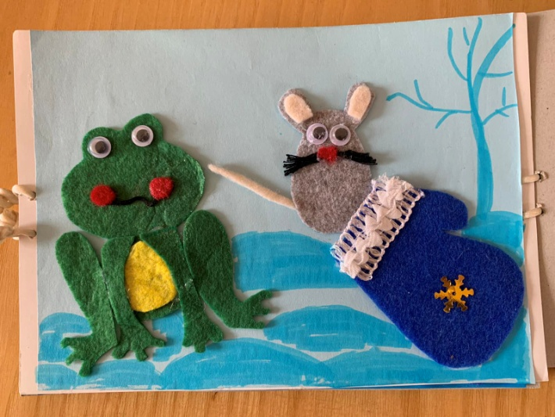
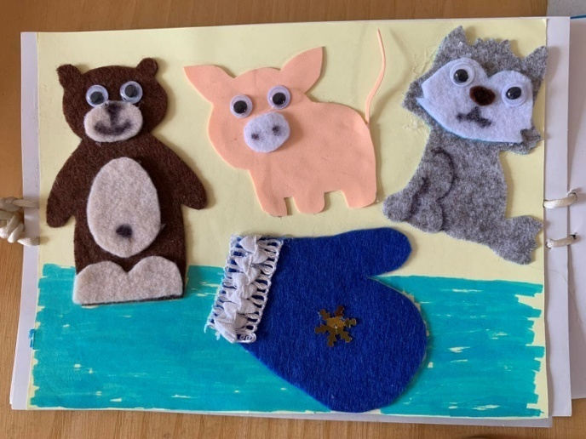
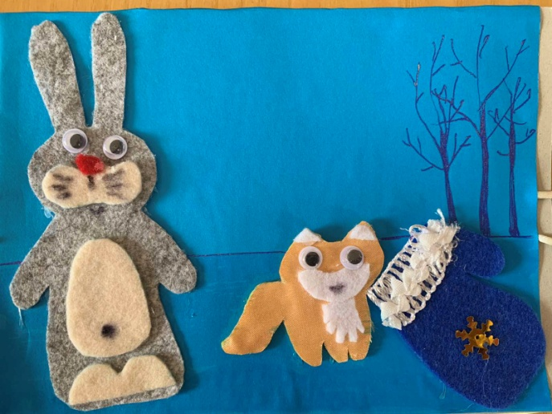
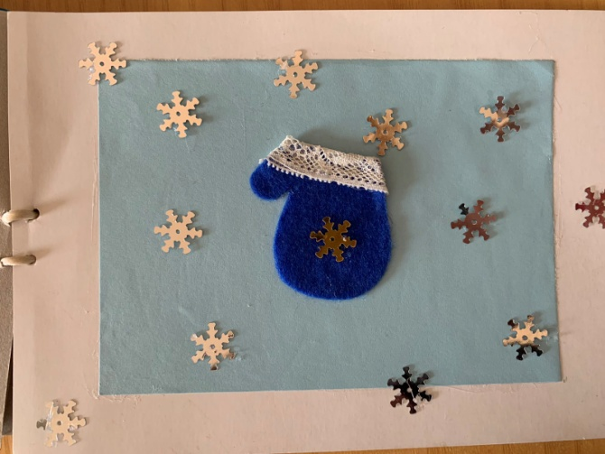
Книга-іграшка – Казка «Рукавичка». Авторка дизайну Н. Ярощук [5]

Slide 30
Джерела:
1. М. Корольчук. Дитячі книги у форматі поп-ап: особливості та секрети створення. Learning.UA. 13.08.2019. URL: https://learning.ua/blog/201908/dytiachi-knyhy-u-formati-pop-ap-osoblyvosti-ta-sekrety-stvorennia/
2. Blue Ribbon Books. Wikipedia: The Free Encyclopedia. URL: https://en.wikipedia.org/wiki/Blue_Ribbon_Books
3. URL: https://babybooks.com.ua/knigi-pop-up/
4. Волощук К. І. Матеріальна конструкція сучасної дитячої книжки-іграшки. URL: https://web.znu.edu.ua/herald/issues/2010/fil_2010_1/152-154.pdf
5. Зайко Л. Естетика медіадизайну книг для дітей першої групи. Соціально-гуманітарні студії: інновації, виклики та перспективи : зб. матеріалів І Міжнар. наук. конф., 27-28 квіт. / редкол.: О.А. Черниш та ін. Житомир : Житомир. політехніка, 2023. С. 215–217.

